Slide 1
Minggu ke-2
Web Statis
Disusun oleh :
Ayu Ahadi Ningrum, SE, S.ST, M.Tr.Kom

Slide 2
1. Konsep Dasar Web

Slide 3
“ berupa teks, animasi, gambar, suara dan video atau gabungan dari
Website merupakan kumpulan
halaman digital yang berisi informasi
semuanya yang terkoneksi oleh internet, sehingga dapat dilihat oleh seluruh siapapun yang terkoneksi jaringan internet.
<number>

Slide 4
Kategori Website
Web Statis.
Web Dinamis. Contoh : web portal, web berita,
etc.
Web Interaktif. Contoh : kaskus, detik forum, reddit.
<number>

Slide 5





Pemrograman Website
Pemrograman web adalah pembuatan aplikasi program dengan bahasa skrip yang akan menghasilkan sebuah aplikasi yang diakses pada web browser.
<number>

Slide 6

Struktur Navigasi
Struktur Navigasi adalah bagan hirarki dari suatu website yang menggambarkan isi dari setiap halaman dan link.
<number>

Slide 7
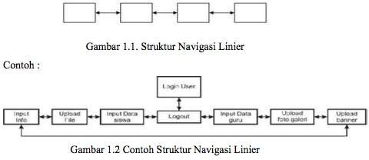
Struktur Navigasi Linier
Pada Struktur navigasi linier merupakan rangkaian urutan tampilan dari sebuah halaman website yang ditampilkan secara berurut menurut urutannya.
<number>

Slide 8
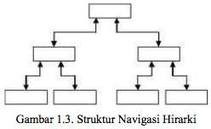
Struktur Navigasi Hirarki
Pada Struktur navigasi Hirarki merupakan suatu struktur yang mengandalkan percabangan untuk menampilkan data berdasarkan kriteria tertentu. Dalam struktur navigasi ini tidak diperbolehkan adanya tampilan secara linier.
<number>

Slide 9
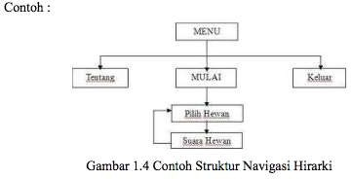
Struktur Navigasi Hirarki
<number>

Slide 10
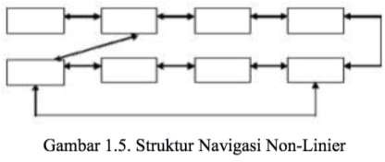
Struktur Navigasi Non-Linier
Struktur navigasi non-linier atau struktur tidak berurut merupakan pengembangan dari struktur navigasi linier.
<number>

Slide 11
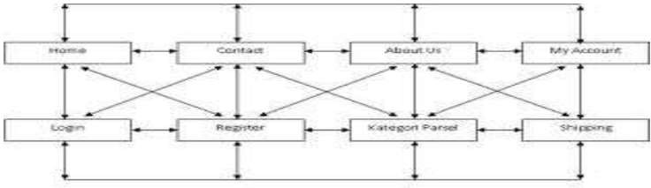
Struktur Navigasi Non-Linier
<number>

Slide 12
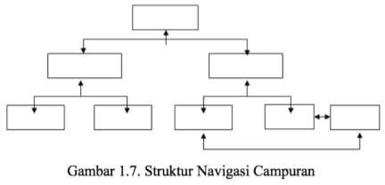
Struktur Navigasi Campuran
Struktur navigasi campuran disebut navigasi bebas. Dimana didalamnya beberapa gabungan dari struktur lainnya.
struktur terdapat navigasi
<number>

Slide 13
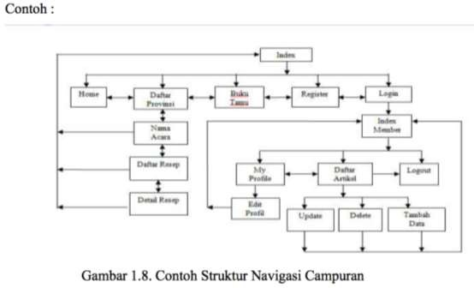
Struktur Navigasi Campuran
<number>

Slide 14
QUIZ SESI 1
Apa langkah-langkah untuk menangani error "MySQL shutdown unexpectedly" pada XAMPP?
Bagaimana cara melihat versi PHP di XAMPP?

Slide 15
QUIZ SESI 2
Di mana letak file atau folder XAMPP secara default?
Di mana letak file proyek kita pada XAMPP?
Apa ekstensi atau plugin yang digunakan untuk menampilkan hasil kode HTML?
Sebutkan langkah-langkah untuk menangani error "MySQL shutdown unexpectedly" pada XAMPP!

Slide 16
2. Pengenalan HTML

Slide 17
HTML
HTML (Hypertext Markup Language) adalah bahasa format dari tag XML (Extended Markup Language) yang digunakan sebagai standar tampilan dari halaman Web. HTML dapat diterima sebagai tampilan halaman Web setelah melalui proses interpretasi dari Web browser.
Standar Minimum elemen
HTML:
Document Type
Declaration (DTD).
Header
Body
Footer

Slide 18

Head HTML
Elemen <head> adalah wadah untuk metadata pada HTML dan ditempatkan di antara tag <html> dan tag <body>.
Metadata
dokumen
HTML adalah data tentang
HTML
dan meetadata tidak
kode
akan ditampilkan dijalankan.
ketika
sebuah

Slide 19
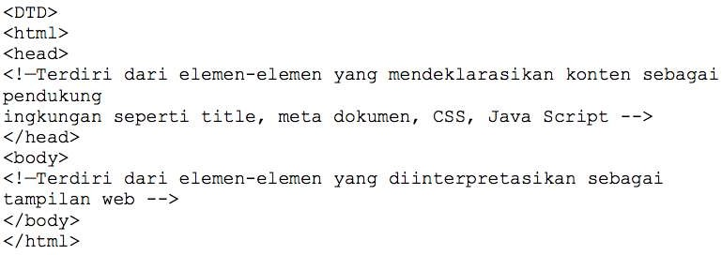
Struktur HTML

Slide 20
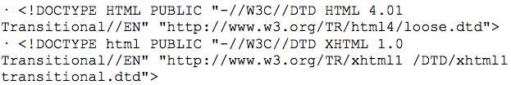
DTD
DTD merupakan standar versi dokumen W3C yang digunakan sebagai
representasi setiap elemen pada dokumen Web.
Standar tipe dokumen tersebut dapat digunakan untuk validasi elemen
halaman Web.

Slide 21
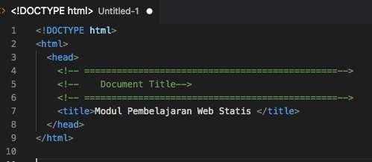
Contoh Head HTML

Slide 22
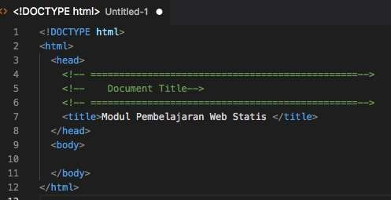
Body HTML
Pada Elemen ini berfungsi sebagai tempat menyimpan berbagai konten yang akan ditampilkan pada
sebuah website

Slide 23
Elemen Body HTML
Jenis-jenis elemen data yang akan ditampilkan pada halaman Web seperti:
Text
List
Table
Form
Drop-Box
Button
etc

Slide 24
Text & Image HTML
No | Tag Text | Fungsi
1 | <a>…</a> | Mendefinisikan format hyperlink.
2 | <p>…</p> | Mendefinisikan sebuah paragraph.
3 | <u>…</u> | Mendefinisikan format underline.
4 | <i>…</i> | Mendefinisikan format italic/huruf miring.
5 | <b>…</b> | Mendefinisikan format bold/huruf tebal.
6 | <h1>…</h1> s/d <h6>…</h6> | Mendefinisikan heading 1 sampai 6, ukuran fontsize judul yang besar sampai yang terkecil

Slide 25
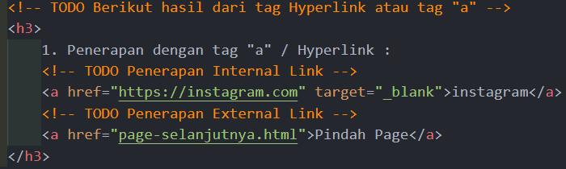
CONTOH CODE
1. Hyperlink

Slide 26
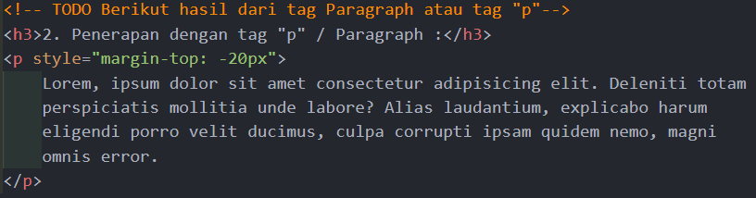
CONTOH CODE
2. Paragraph

Slide 27
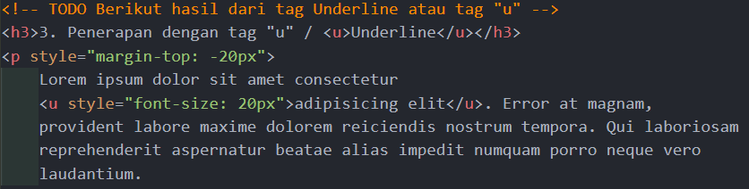
CONTOH CODE
3. Underline

Slide 28
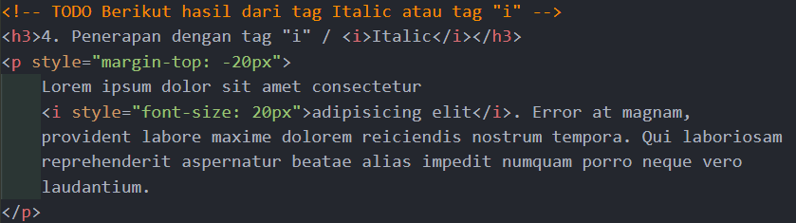
CONTOH CODE
4. Italic

Slide 29
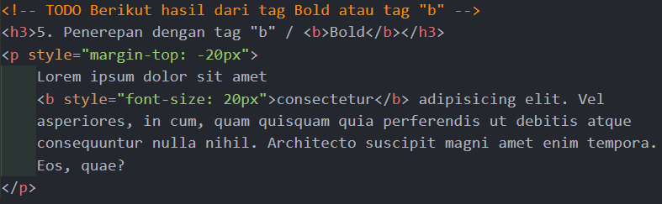
CONTOH CODE
5. Bold

Slide 30
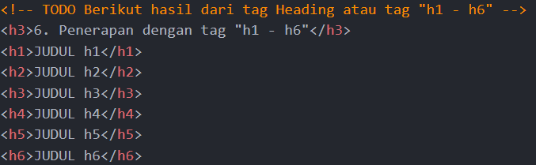
CONTOH CODE
6. Heading

Slide 31
Text HTML
No | Tag Text | Fungsi
7 | <br> | Mendefinisikan break line / baris baru.
8 | <hr> | Mendefinisikan horizontal rule pemisah antar bagian atau paragraph.
9 | <sub>…</sub> | Mendefinisikan teks subscript
10 | <sup>…</sup> | Mendefinisikan teks superscript
11 | <img>…</img> | Menampilkan gambar pada halaman web.

Slide 32
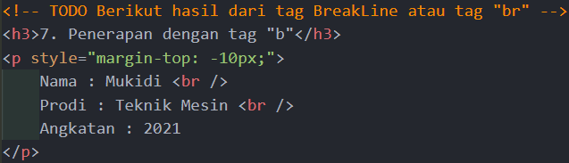
CONTOH CODE
7. Break Line

Slide 33
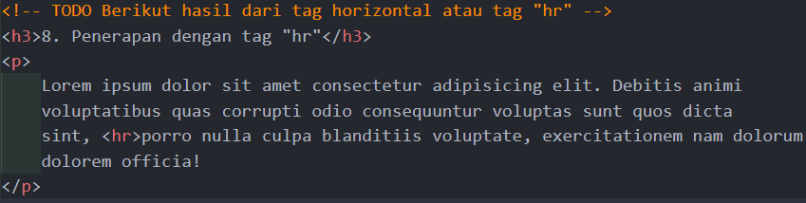
CONTOH CODE
8. Horizontal

Slide 34
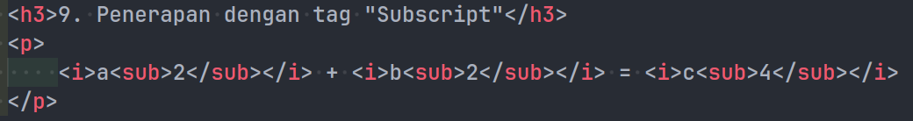
CONTOH CODE
9. Subscript

Slide 35
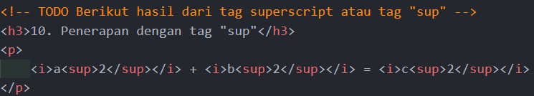
CONTOH CODE
10. Superscript

Slide 36
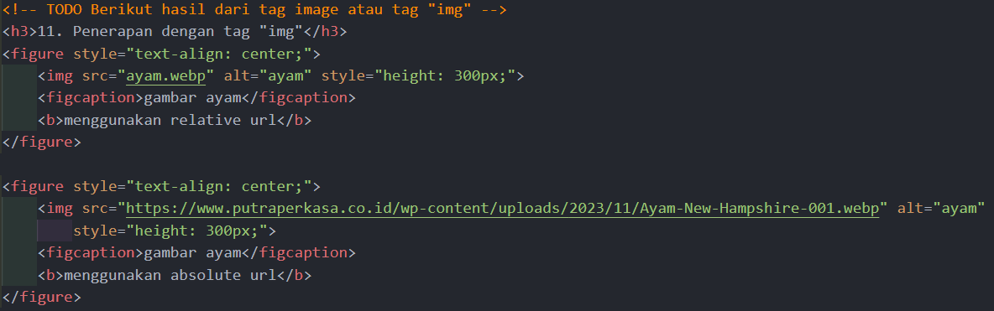
CONTOH CODE
10. Image

Slide 37
List HTML
No | Tag List | Fungsi
1 | <ol>…</ol> | Mendefinisikan pembuatan order
2 | <ul>…</ul> | Mendefinisikan pembuatan unorder list/penomoran dengan bullets
3 | <li>…</li> | Mendefinisikan isi data dalam list

Slide 38
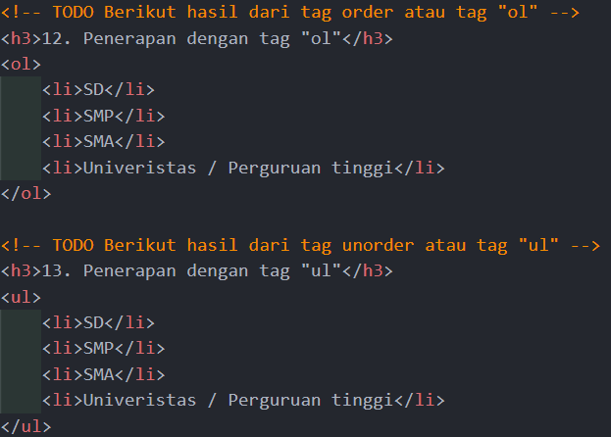
CONTOH CODE
11. Order, Unorder, dan list

Slide 39
Table HTML
No | Tag Table | Fungsi
1 | <table>…</table> | Mendefinisikan pembuatan table.
2 | <tr>…</tr> | Mendefinisikan baris biasa pada table
3 | <td>…</td> | Mendefinisikan kotak di dalam baris.
4 | <th>…</th> | Mendefinisikan table header.

Slide 40
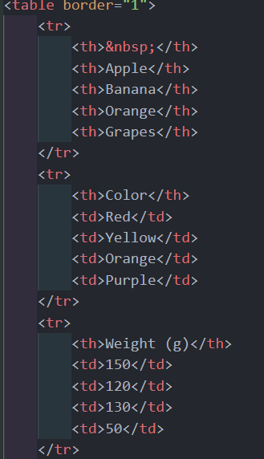
CONTOH CODE
11. Tabel head, Tabel data, dan Tabel Row

Slide 41
Praktikum
Lakukan praktikum pada modul kemudian capture output- nya,tambahkan hasil analisa.

Slide 42

Thanks.
Do you have any questions?
You can find me at:
ayuahadinn@gmail.com
ayuahadi@umbjm.ac.id

